Slide 1

МБДОУ Д/С № 22 «Колобок»
Развитие групповой сплоченности и эмоционального сближения детей друг с другом в процессе осуществления познавательных процессов проектов
Старший воспитатель
высшей квалификационной категории
Кирилова Ирина Владимировна
Нижегородская область
г. Павлово

Slide 2
Проек - это самостоятельная и коллективная творческая завершенная работа, имеющая социально значимый результат.
В основе проекта лежит проблема, для ее решения необходим исследовательский поиск в различных направлениях, результаты которого обобщаются и объединяются в одно целое.

Slide 3
Метод проектной деятельности со старшими дошкольниками характеризуется:
устойчивым вниманием, наблюдательностью, способностью к началам анализа, синтеза, самооценке, а также стремлением к совместной деятельности.

Slide 4
Игровые:
— «Игра-путешествие в подводное царство»;
— сюжетно-ролевая игра «Театр»;
— игра «Строим город будущего»;
— «Путешествие в древний мир»;
— «Строим сказочный снежный городок».
Творческие:
— осенний (весенний, зимний) вернисаж;
— музыкальная сказка (по выбору);
— настольный театр (придумывание сказки, изготовление персонажей, декораций и показ спектакля малышам и родителям);
— «Веселая ярмарка»;
— создание фильмотеки рисованных диафильмов;
— фестиваль искусств «Весенняя капель».
Познавательные;
— журнал «Почемучка»;
— «Путешествие в Царство Математики»;
— конкурс «Моя родословная»;
— «Красная Книга» (создание книги из рисунков редких и исчезающих видов растений, животных, птиц).

Slide 5

Продолжительность проекта:
Длительный
(от 1 недели до 3 месяцев).
Краткосрочный
(от 1 занятия до 1 дня)

Slide 6
Работа над проектом проходит несколько этапов:
I. постановка цели;
II. поиск формы реализации проекта;
III. разработка содержания всего учебно-воспитательного процесса на основе тематики проекта;
IV. организация развивающей, познавательной, предметной среды;
V. определение направлений поисковой и практической деятельности;
VI. организация совместной (с педагогами, родителями и детьми) творческой, поисковой и практической деятельности;
VII. работа над частями проекта, коррекция;
VIII. коллективная реализация проекта, его демонстрация.

Slide 7
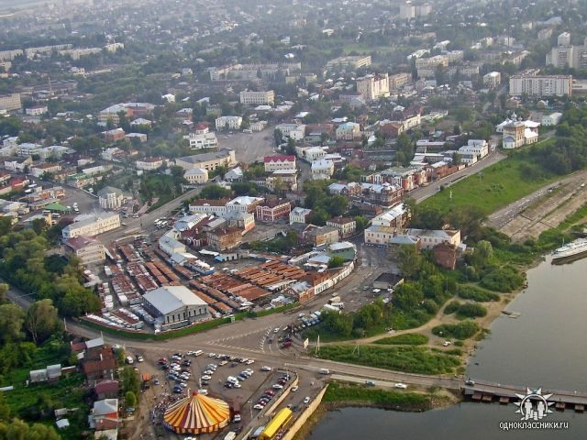
Мы - Павловчане

Slide 8
цель
- создание условий для обогащения знаний детей о родном городе, развитие познавательных, творческих способностей воспитанников; сформировать у детей и родителей интерес к культурным ценностям прошлого и настоящего города Павлово, чувство уважения к его жителям, воспитание любви к родному городу, уважение к его традициям и обычаям.

Slide 9
Формы реализации проекта
ОД в режимные моменты
самостоятельную деятельность:
НОД:
Беседы: «Наш город», «Наша улица», «Природа в городе», «Жизнь людей в городе и деревне», «Предприятия нашего города», «Профессия журналист» и др
Участвовали совместно с родителями, воспитателями в презентации и защите проекта;
- создание альбомов
«Моя улица» (по рисункам и рассказам детей), «Наш город» (по собранным фотографиям), аппликативно дети делали настенное панно «Улица, на которой стоит детский сад».
Занятия - сюжетная аппликация «Наш город», «Машины на улицах города»; «Природа в городе»; «Знакомство с газетой»,
Дети совместно с взрослыми собирают информацию из разных источников; высказывают (зарисовывают) свои идеи;

Slide 10
Учебно – воспитательный процесс
Задачи
Воспитывать:
- доброжелательное отношение, доверие к взрослым и сверстникам;
- трудолюбие и ответственность (стремление включаться в совместные со взрослыми трудовые действия, в общий труд детей, доводить начатое дело до конца);
- интерес к городу, в котором живут дети.
Развивать умение общаться со сверстниками.
Закрепить знания об истории города, о символах на гербе.
Учить:
- отвечать на вопросы полным ответом;
-сочинять небольшие тексты по близким для детей темам.
Привлекать детей к участию в совместном творческом проекте по созданию газеты.
Педагоги
Наличие у педагога знаний о прошлом и настоящем своего города, его достопримечательностях, традициях и т. д.
Активное взаимодействие с социумом и семьями воспитанников
Организуют работу по реализации проекта
Участвуют в презентации и защите проекта
Организуют выставку проектов
Оформляют тематические папки по проекту.
Дети
Дети совместно с взрослыми собирают информацию из разных источников
Высказывают (зарисовывают) свои идеи
Участвуют совместно с родителями, воспитателями в презентации и защите проектов
Родители
Совместно с ребёнком собирают информацию из разных источников
Совместно с ребёнком оформляют проект (родители пишут, печатают, дети делают зарисовки, украшают страницы)
3.Совместно с ребёнком готовят презентацию проекта, участвуют в защите проекта.

Slide 11




Slide 12
Поисково – практическая деятельность
Цели
(что узнать, как осуществить)
Знать названия окружающих улиц.(беседа с родителями, прогулки по близ лежащим улицам)
Узнавать памятники и исторические места и названия города по картинкам.(поехать на экскурсию по городу, посмотреть научный фильм)
Знать людей, прославивших город, народные промыслы.(вместе с родителями прочитать литературу, узнать из интернета)
Находить свой город на карте республики, показывать и называть р. Ока.
Составлять связный рассказ с опорой на картинки и слайды о родном городе.
Уметь находить и отбирать материал совместно с родителями по заданной теме (с использованием компьютера, интернета)
Узнать историческое прошлое своего города и бережно относиться к его достопримечательностям.
Оформление фотовыставки «Наш любимый город» (музей)
Оформление газеты и презентации «Путешествие по городу».
Провести праздник «Вы откуда – мы из Павлово»
Развлечение «Читаем стихи о городе Павлово»

Slide 13
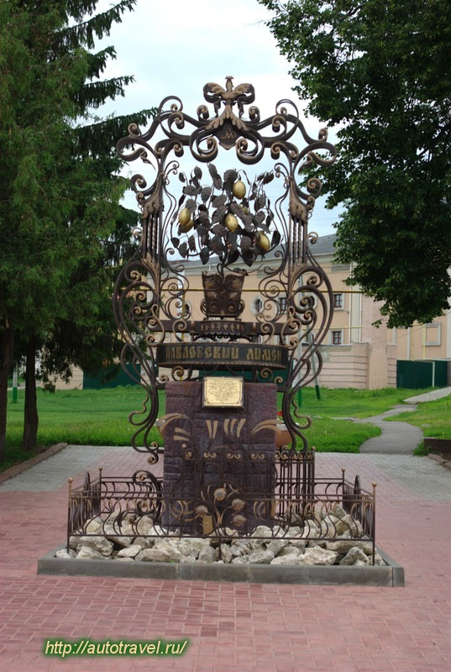
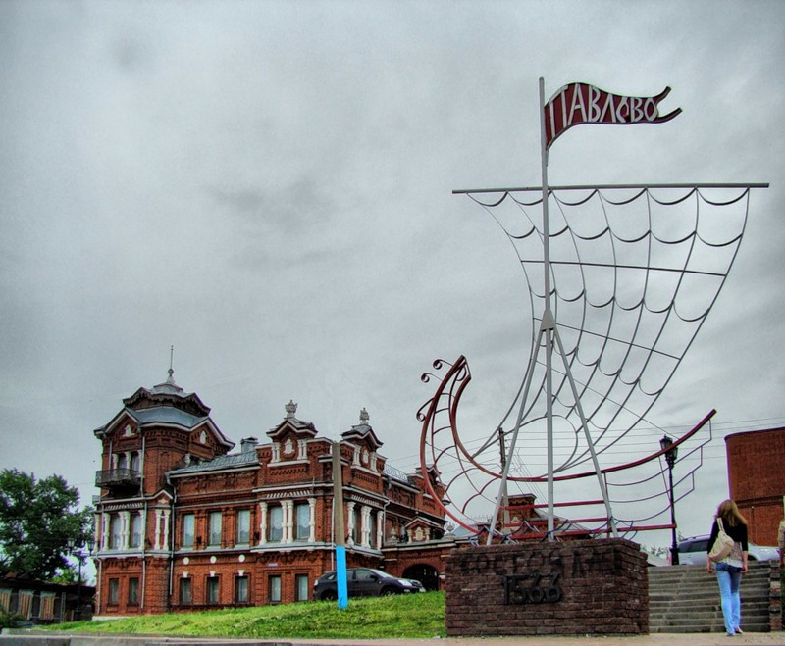
Старшая группа «Непоседы» 16.09.2011 г., побывала на экскурсии по городу Павлово

Slide 14
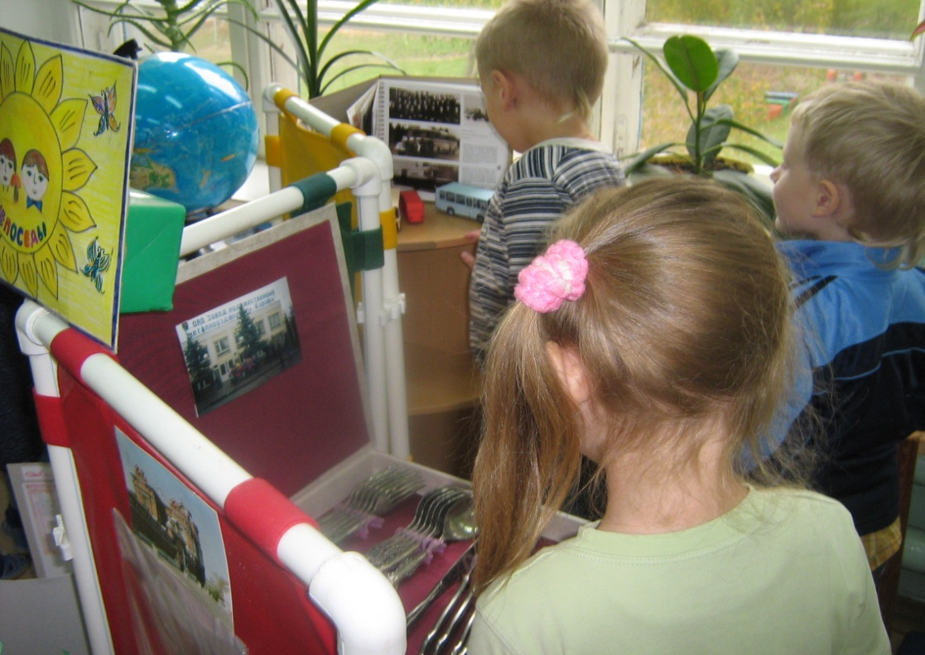
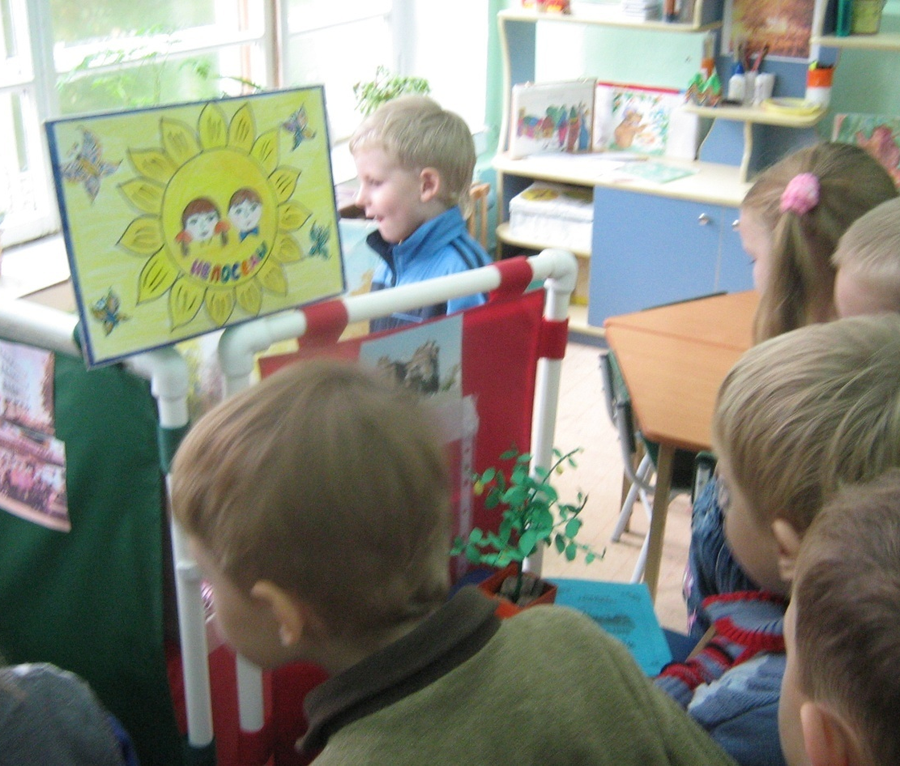
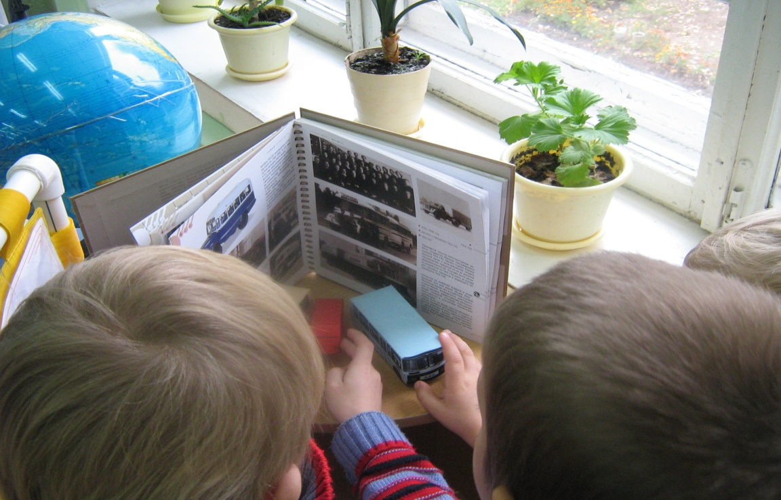

Slide 15
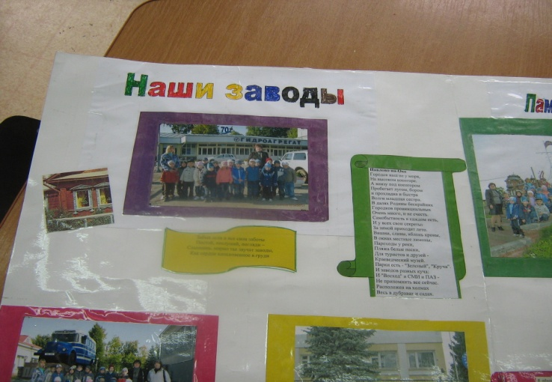
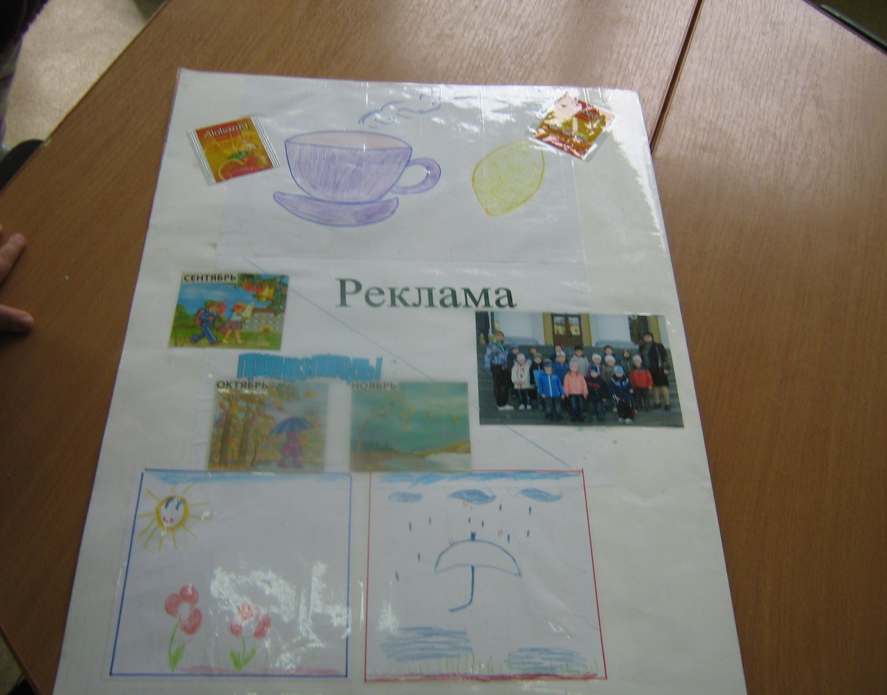
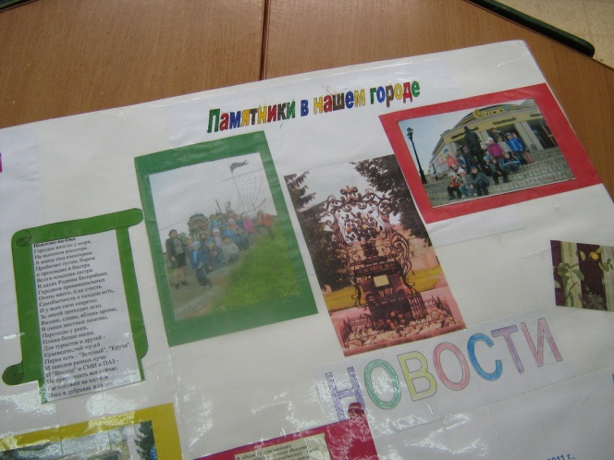
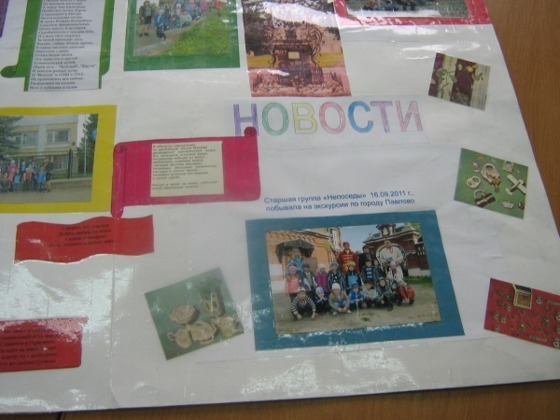
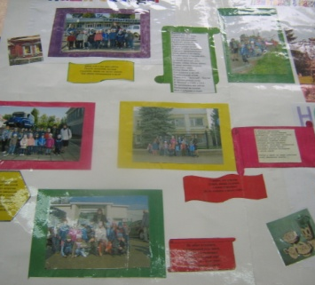

Slide 16

Спасибо за внимание

